Slide 1
CONTROLE DE TEMPERATURA PROPORCIONAL
Alunos: Aylla Guedes
Gustavo Osti
João Schlichting
Lucas Alves
Welker Facchini Nogueira

Slide 2
SUMÁRIO
Introdução;
Controle Proporcional;
Estado da Arte;
Objetivos;
Justificativa;
PIC18F4550;
KIT XM118;
Resultados;
Especificações;
Considerações Finais;
Referências.

Slide 3
INTRODUÇÃO
Importância da área de controle e automação;
O que é um microcontrolador? Como surgiu?
Qual o impacto de um controlador em um sistema?

Slide 4
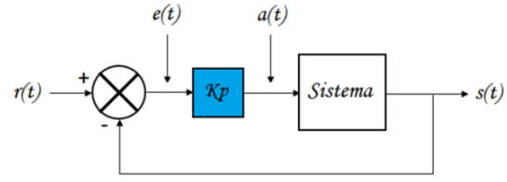
CONTROLE PROPORCIONAL
Sistema realimentado
Estabilidade, precisão e agilidade
Sinal de controle e ganho proporcional

Slide 5
ESTADO DA ARTE
O controle de temperatura é cada vez mais utilizado, estando presente em inúmeras aplicações.
ares-condicionados ;
refrigeração de computadores;
chocadeiras;
fornos de pintura eletrostática;
estufas
caldeiras

Slide 6
OBJETIVOS
Objetivo Geral
  Desenvolver um firmware capaz de realizar o ajuste de temperatura com controle proporcional, implementando o mesmo no kit didático XM118.
Objetivos Específicos
  Desenvolver o firmware em linguagem C18;
  Implementar um controlador proporcional;
  Aplicar conhecimentos adquiridos na disciplina de Sistemas Microcontrolados;
  Realizar ensaios em malha aberta;
  Validar o funcionamento do protótipo.

Slide 7
JUSTIFICATIVA
Relevância na atualidade;
Necessidade e importância de discutir sobre o tema;
Aplicação de conhecimentos no presente projeto.

Slide 8
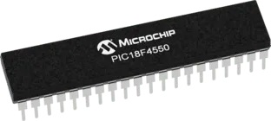
PIC18F4550
Características gerais;
Ciclo de máquina;
Módulo CCP(Capture-Compare-PWM);
PWM;

Slide 9
KIT XM118
Desenvolvido pela empresa Exsto;
Compatível com a IDE MPLABX da Microchip;

Slide 10
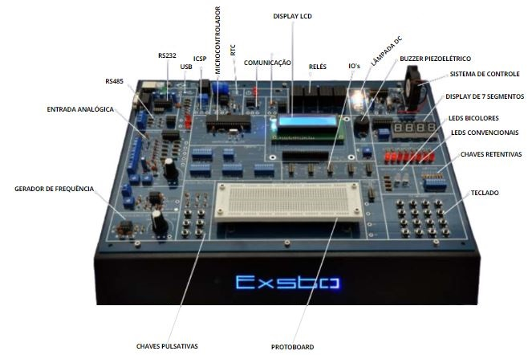
KIT XM118
KIT XM118

Slide 11
ESPECIFICAÇÕES
Modo 1
  Controle ocorre de forma proporcional;
  Usuário define o valor de heater e temperatura desejada;
  Iteração através dos botões INT0, INT1, INT2 e também teclado matricial.

Slide 12
ESPECIFICAÇÕES
Modo 2
  Controle ocorre de forma independente;
  Usuário define o valor do heater ou ventoinha;
  Iteração através dos botões INT0 e INT1.

Slide 13
ESPECIFICAÇÕES
Modo 3
  Controle ocorre de forma automática;
  Usuário define apenas o valor de temperatura desejada;
  Iteração através dos botões INT0, INT1 e INT2.

Slide 14
RESULTADOS
Aylla (editar)

Slide 15
CONSIDERAÇÕES FINAIS
Início a uma base de estudos voltados ao controle de temperatura;
Resultou em uma ampla extensão estruturada a partir das necessidades observadas;
Funcionalidades que ampliaram a gama de possibilidades do usuário ao utilizar o sistema implementado;
Controle se mostrou rápido e contínuo;

Slide 16
REFERÊNCIAS
xxxxxxxxxxxxxxxxx

